Slide 1
Компьютерная графика
Лекция 12
Основные алгоритмы
удаления невидимых линий
в трехмерной графике.

Slide 2
Алгоритм художника
Этот алгоритм представляет собой наиболее простую версию целой серии алгоритмов со списком приоритетов или с сортировкой по глубине.
Идея алгоритма состоит в том, чтобы разбить поверхность изображаемых объектов на мелкие части, упорядочить их по убыванию расстояния от наблюдателя и рисовать, закрашивая внутри.
В процессе рисования, более близкие объекты будут заслонять дальние, перерисовывая содержимое соответствующей части экрана.

Slide 3
Детали реализации
При изображении многоугольников необходимо каждую из их граней разбить на многоугольники небольших размеров, например, на треугольники.
Если требуется построить график функции двух переменных, можно строить кусочно-линейную аппроксимацию над сеткой с мелким шагом.
Важно, чтобы при рисовании закрашенных частей, выбирался разный цвет для границ и для внутренней закраски.

Slide 4
Анализ алгоритма художника
К достоинствам алгоритма относятся:
Простота реализации.
Универсальность, т.е. способность обрабатывать объекты любого типа в любом количестве.
Недостатки алгоритма:
Необходимость хранить все части каждой грани для последующей сортировки.
Для увеличения точности в 2 раза, т.е. уменьшения вдвое размеров фрагментов, их количество увеличивается в 4 раза, что сказывается как на объеме памяти, так и на скорости сортировки.
Одно и то же место на экране перерисовывается несколько раз.

Slide 5
Алгоритм с Z-буфером
Это один из самых простых алгоритмов удаления невидимых линий в трехмерной графике.
Вводится понятие Z-буфера (буфера глубины) – матрицы, размер которой совпадает с экраном. В ней для каждого пиксела хранится расстояние до ближайшей к наблюдателю точки, нарисованной в данном месте экрана.
По сути Z-буфер – это матрица из минимумов.

Slide 6
Этапы работы алгоритма с Z-буфером
В начале программы Z-буфер инициализируется значениями +∞.
При выводе очередной грани на экран она переводится в свое растровое представление и для каждого пиксела этой грани вычисляется его глубина.
В случае, если эта глубина меньше значения глубины, хранящегося в Z-буфере, пиксел рисуется и его глубина заносится в Z-буфер.

Slide 7
Анализ алгоритма с Z-буфером
На современных компьютерах уже достаточно памяти для самого Z-буфера.
Основная проблема – обеспечить растеризацию каждого изображаемого объекта.
Если разбить поверхность на недостаточно большое число пикселов, получим «дырявое» изображение, сквозь которое будут просвечивать невидимые линии.
Большое число точек разбиения приводят в большому объему вычислений, замедляют работу алгоритма.

Slide 8
Особенности реализации алгоритма с Z-буфером
Если рисовать все точки одним цветом, получим просто контур объекта.
Обычно применяют один из двух подходов к назначению цвета точке.
Цвет зависит от удаленности точки от наблюдателя
Цвет зависит от исходной координаты z, т.е. связан с высотой точки.

Slide 9
Пример реализации алгоритма с Z-буфером (1)
// Объявление глобальных переменных
double const M_PI = 3.141592654,
FI = M_PI/4.+2., PSI = M_PI/6.;
double cPSI = cos(PSI-M_PI/2.); //углы
double cFI = cos(FI-M_PI/2.);
double sPSI = sin(PSI-M_PI/2.);
double sFI = sin(FI-M_PI/2.);
double MU = 1.5;
double cMU = cos(MU), sMU = sin(MU);
// Разбиение тора на какое кол во пикселей
double Vsplit = 600, Wsplit = 1600;
double Rmin = 40, Rmax = 120; //Для тора
//Для цвета тора
double Contrast = 100, Rcoeff = 200, Gcoeff = 190, Bcoeff = 64;
//цент экрана расчитывается
double const Xshift=Wid/2, const Yshift=Hei/2;
double Z[Wid][Hei];
struct VERTEX
{ double x,y,z; };
double IsX;
//Высчитывает расстояние между 2 точками
double Distance (VERTEX a, VERTEX b)
{ return (sqrt((b.x-a.x)*(b.x-a.x)+(b.y-a.y)*(b.y-a.y))); }
//Проверяет на принадлежность отрезку
BOOL Isect (VERTEX a, VERTEX b, double y)
{ double s;
if (b.y-a.y)
{ s=(y-a.y)/(b.y-a.y);
IsX=a.x+s*(b.x-a.x);
if ((s>=0) && (s<=1)) return(1);
else return(0);
} else return(0);
}

Slide 10
Пример реализации алгоритма с Z-буфером (2)
// putpixel для z буфера
void MySetPixelZ (HDC hdc, double xx, double yy, double zz, double R, double G, double B)
{
if ( (xx>=0) && (xx<=Wid) &&
(yy>=0) && (yy<=Hei) &&
(zz>Z[(int)(xx)][(int)(yy)])
{
SetPixel(hdc, (int)(xx), (int)(yy),
RGB((BYTE)(R),(BYTE)(G),(BYTE)(B)));
Z[(int)(xx)][(int)(yy)]=zz;
}
}
. . . . . . .
double i,j,x,y,z,zz, Vstep, Wstep, xx,yy, yyy,zzz;
Vstep=(Rmin*2)/Vsplit; // на сколько частей
Wstep=(2*M_PI)/Wsplit; // будет разбит тор
// инициализация Z-буфера
for (int k=0;k<Wid;k++)
for (int l=0;l<Hei;l++)
Z[k][l]=-10000000000;
for (j=0; j<Wsplit; j++)
for (i=0; i<Vsplit; i++)
{ // пересчет в экранные координаты
x=(Rmax+Rmin*cos(i*Vstep))*sin(j*Wstep);
y=(Rmax+Rmin*cos(i*Vstep))*cos(j*Wstep);
z=Rmin*sin(i*Vstep);
yyy=y*cMU-z*sMU; //поворот
zzz=y*sMU+z*cMU;
y=yyy; z=zzz;
xx=floor(x*cFI+y*sFI+Xshift); // еще повороты
yy=floor(-x*cPSI*sFI+y*cPSI*cFI+z*sPSI+Yshift);
zz=sFI*sPSI*x-sPSI*cFI*y+cPSI*z;
//Рисуем
MySetPixelZ(hdc, xx,yy,zz,
floor(Rcoeff*(atan(zz/Contrast)/M_PI+0.5)),
floor(Gcoeff*(atan(zz/Contrast)/M_PI+0.5)),
floor(Bcoeff*(atan(zz/Contrast)/M_PI+0.5)));
}
}

Slide 11

Пример реализации алгоритма с Z-буфером (3)
Приходится реализовывать собственную процедуру закраски многоугольника, встраивая в нее в момент рисования контроль за состоянием Z-буфера.
Изображаемый объект состоит из треугольников.
Треугольник рисуется набором отрезков.
Каждый отрезок рисуется примерно так:
for (double k=Left.x; k<Right.x; k=k+1)
{
kz=Left.z+(k-Left.x)*kc;
MySetPixelZ(hdc, k, (double)(i),
kz, R, G, B);
}

Slide 12
Алгоритмы построчного сканирования
Основная проблема компьютерной графики в необходимости работать в трехмерном пространстве.
Идея алгоритмов построчного сканирования состоит в том, что мы рассматриваем плоскость сечения, проходящую через строку экрана перпендикулярно ему.
В сечении этой плоскости оказываются некоторые объекты. После чего мы работаем только с этой двумерной плоскостью.
Эта идея определяет сферу применимости метода. Он имеет эффективную реализацию для таких объектов, для которых можно легко находить пересечение с плоскостью.
Таким образом, алгоритмы построчного сканирования обрабатывают сцену, состоящую из многогранников. Для выпуклых многогранников все работает быстрее.

Slide 13
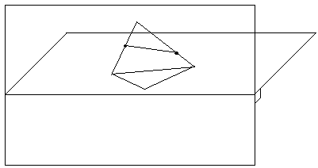
Этап построения сечения многогранника плоскостью.
Рассматриваем ребра многогранника. Если противоположные вершины ребра лежат по разные стороны от секущей плоскости, находим пересечение ребра с плоскостью.
Таким образом, пересечение грани даст в выпуклом случае один отрезок, в произвольном – возможно несколько отрезков.
Дальше разными способами
анализируем множество
отрезков в плоскости сечения
сканирующей строки.

Slide 14
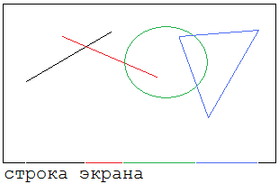
Алгоритм построчного сканирования с Z-буфером
Создаем Z-буфер в виде одномерного массива размером с экран по горизонтали.
Имея объекты в плоскости сечения, будем рассматривать их в произвольном порядке.
Раскладываем объект в растр любым алгоритмом, учитываем Z-буфер, рисуем.
При этом мы избавились от всех недостатков общего варианта алгоритма с Z-буфером. Теперь нам известно, сколько точек должны составлять конкретную линию.

Slide 15
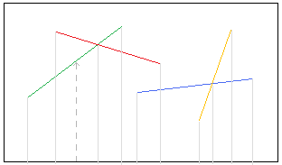
Интервальный алгоритм построчного сканирования №1
Этот алгоритм известен в двух вариантах.
Первый предполагает, что вся ось х делится на интервалы концами отрезков и точками их взаимного пересечения.
На каждом интервале видимым может быть либо фон, либо ровно один отрезок.
Определяем, какой
отрезок видимый,
серединой данного
интервала.

Slide 16
Анализ интервального алгоритма №1
Если имелось N отрезков, может получиться порядка N² точек пересечений.
Для получения интервалов, концы отрезков и точки пересечений нужно отсортировать, т.е. O(N²*log(N)).
Недостатком является необходимость находить все точки пересечений и их упорядочивать, несмотря на то, что большая часть из них может не понадобиться.

Slide 17
Интервальный алгоритм построчного сканирования №2
Не будем заранее вычислять точки пересечений отрезков.
Сначала границами интервалов служат только концы отрезков.
Последовательно рассматривая интервалы, решаем вопрос о точке, видимой на левой границе и на правой.
Если это точки одного и того же отрезка, рисуем его на всем интервале.
Если это разные отрезки, необходимо найти точку их пересечения и рассмотреть оба полученных интервала по тем же принципам.

Slide 18
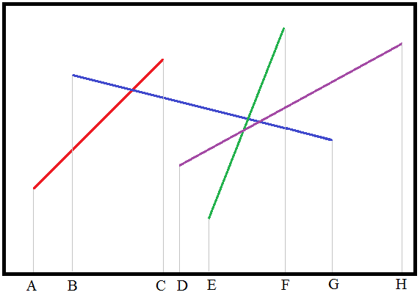
Пример работы интервального алгоритма построчного сканирования №2
Заметим, что на интервале (CD) в обеих точках видимым является синий отрезок, т.к. нет других отрезков правее точки C и аналогично левее точки D.
На интервале (BC) приходится находить пересечение красного и синего отрезков.
На интервале (EF) после нахождения точки X пересечения зеленого и синего отрезков, рассматривая интервал (EX), потребуется найти точку пересечения зеленого отрезка с фиолетовым.

Slide 19
Анализ интервального алгоритма №2
Вычислительная сложность данного алгоритма сильно зависит от характера исходных данных, тем не менее, она лучше, чем для варианта №1 и колеблется между O(N*logN) и O(N²).
Необходимо помнить, что интервальные алгоритмы применимы только для многогранников, т.к. они дают в пересечении с плоскостью сканирования отрезки и многоугольники, т.е. наборы отрезков.

Slide 20
ЗАДАЧИ
Задано тело в трехмерном пространстве – шар, куб, пирамида, цилиндр, правильный многогранник. Изобразить тело, используя алгоритм художника.
Задано тело в трехмерном пространстве – шар, куб, пирамида, цилиндр, правильный многогранник. Изобразить тело, используя алгоритм Z-буфера.
Задано тело в трехмерном пространстве – куб, пирамида, правильный многогранник. Изобразить тело, используя алгоритм построчного сканирования с Z-буфером.
Задано тело в трехмерном пространстве – куб, пирамида, правильный многогранник. Изобразить тело, используя интервальный алгоритм построчного сканирования.
В пространстве заданы два тела (шар и цилиндр или куб и шар и т.п.) Тела могут пересекаться, быть вложены, не касаться друг друга. Задана точка наблюдателя. Изобразить тела.

Slide 21
ТЕСТЫ
Идея алгоритма художника:
поверхность изображаемых объектов разбивается на мелкие части и упорядочивается по убыванию расстояния от наблюдателя
сначала изображаются мелкие детали, лежащие ближе к наблюдателю, затем – что осталось видимым из дальше расположенных объектов
область изображения разбивается на фиксированного размера зоны, которые затем последовательно заполняются
К недостаткам алгоритма художника относятся:
одно и то же место на экране перерисовывается несколько раз
необходимость использования алгоритмов сортировки
способность обрабатывать объекты любого типа в любом количестве (излишняя универсальность)
Алгоритм с Z-буфером
это один из самых простых алгоритмов удаления невидимых линий в трехмерной графике
это самый быстрый алгоритм изображения трехмерного тела
это способ хранения и сортировки сцен при изображении трехмерных тел

Slide 22
ТЕСТЫ
Интервальные алгоритмы построчного сканирования применимы
Только для многогранников
Только для наборов отрезков
Для произвольных объектов
Вычислительная сложность эффективного интервального алгоритма построчного сканирования
колеблется между O(N*log(N)) и O(N²)
равна O(N²*log(N) )
равна O(N*log(N))
равна O(N²)
Недостатком интервального алгоритма построчного сканирования является:
Необходимость находить все точки пересечений и их упорядочивать
Большая часть найденных точек пересечения может не понадобиться
Вся ось х делится на интервалы концами отрезков и точками их взаимного пересечения

